Slide 1



面向对象技术与 UML
重庆大学本科课程
Object-Oriented Technique and UML
重庆大学软件工程学院
Notes:
《面向对象技术与UML》
第一部分

Slide 2

第 1 章 面向对象技术概述
第 2 章 UML概述
第 3 章 用例和用例图
第 4 章 顺序图和协作图
第 5 章 类图和对象图
第 6 章 数据建模
第 7 章 包
第 8 章 状态图和活动图
第 9 章 构件图
第 10 章 部署图
第 11 章 对象约束语言
第 12 章 业务建模
第 13 章 Web建模
第 14 章 UML与设计模式
第 15 章 面向对象实现技术
第 16 章 RUP 软件开发工程
第 17 章 UML开发工具
第 18 章 实例应用分析
Notes:
《面向对象技术与UML》
第一部分

Slide 3
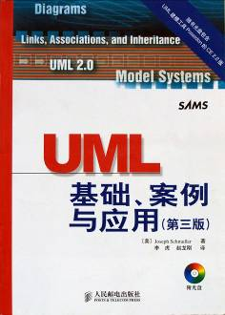
第一部分 基础知识
第二部分 学习案例
第 1 章 UML简介
第 2 章 理解面向对象
第 3 章 运用面向对象
第 4 章 关系
第 5 章 聚集、组成、接口和实现
第 6 章 介绍用例
第 7 章 用例图
第 8 章 状态图
第 9 章 顺序图
第 10 章 协作图
第 11 章 活动图
第 12 章 构件图
第 13 章 部署图
第 14 章 理解包和UML语言基础
第 15 章 在开发过程中运用UML
第 16 章 学习案例介绍
第 17 章 领域分析
第 18 章 收集系统需要
第 19 章 开发用例
第 20 章 交互
第 21 章 设计外观、感觉和部署
第 22 章 理解设计模式
第三部分 高级应用
第 23 章 嵌入式系统建模
第 24 章 描述UML的未来
Notes:
《面向对象技术与UML》
第一部分

Slide 4
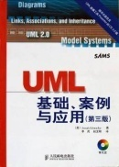
12.1 什么是构件
12.2 构件和接口
12.3 什么是构件图
12.4 应用构件图
12.5 UML“大图”中的构件图
本章小节和习题
什么是构件 ●
构件和接口 ●
什么是构件图 ●
应用构件图 ●
UML“大图”中的构件图 ●
Notes:
《面向对象技术与UML》
第一部分

Slide 5

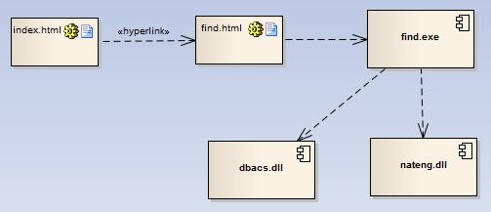
◇ 构件（component）与构件图（component digram）
构件是系统中遵从一组接口且提供其实现的物理的、可替换的部分。
构件图则显示一组构件以及他们之间的相互关系，包括编译、链接或执行时构件之间的依赖关系。
构件图和部署图用于在OO系统中实现物理方面的建模
Notes:
《面向对象技术与UML》
第一部分

Slide 6
◇ 构件的类型
构件就是一个实际文件，可以有以下几种类型：
＊ 实施构件（deployment component），这类构件是构成一个可执行系统必要和充分的构件。如dll文件、exe文件、COM+对象、动态Web页、数据库表等
＊ 工作产品构件（work product component），这类构件主要是开发过程中的产物。如源代码文件、数据文件等，这些构件可以用来产生部署构件
＊ 执行构件（execution component），也就是系统执行后得到的构件，例如DLL实例化形成COM+对象。
◇ 下面这些软件部件都是构件
  源文件
  ActiveX 控件
  JavaBean
  Enterprise JavaBean (EJB)
  Java servlet
  Java Server Page
Notes:
《面向对象技术与UML》
第一部分
有3种类型的组件：配置组件(Deployment Component)、工作产品组件(Work product component)和执行组件(Execution Component)
(1)、配置组件是运行系统需要配置的组件，是形成可执行文件的基础。操作系统、Java虚拟机和数据库管理系统都属于配置组件。
(2)、工作产品组件包括模型、源代码和用于创建配置组件的数据文件，它们是配置组件的来源。工作产品组件包括UML图、Java类和JAR文件、动态链接库(dll)和数据库表等。
(3)、执行组件是在运行时创建的组件，是最终可运行的系统产生的允许结果。EJB、Servlets、HTML和XML文档、COM+和.Net组件以及CORBA组件都是执行组件的例子。

Slide 7
◇ 构件与类的区别
类是逻辑抽象，构件是物理抽象
构件是对其它逻辑元素，如类，协作（collaboration）的物理实现
类可以有属性和操作；构件通常只有操作，而且这些操作只能通过构件的接口才能使用
◇ 为什么要对构件和构件的关系建立模型
使客户能够看到最终系统的结构和功能
让开发者有一个工作目标
让编写技术文档和帮助文件的技术人员能够理解所写的文档是关于哪方面的内容
利于复用
Notes:
《面向对象技术与UML》
第一部分
有3种类型的组件：配置组件(Deployment Component)、工作产品组件(Work product component)和执行组件(Execution Component)
(1)、配置组件是运行系统需要配置的组件，是形成可执行文件的基础。操作系统、Java虚拟机和数据库管理系统都属于配置组件。
(2)、工作产品组件包括模型、源代码和用于创建配置组件的数据文件，它们是配置组件的来源。工作产品组件包括UML图、Java类和JAR文件、动态链接库(dll)和数据库表等。
(3)、执行组件是在运行时创建的组件，是最终可运行的系统产生的允许结果。EJB、Servlets、HTML和XML文档、COM+和.Net组件以及CORBA组件都是执行组件的例子。

Slide 8

◇ 对构件接口的理解
对象的封装；对象的接口；接口类；实现（类和它的接口之间的关系）
接口既可用于概念建模也可用于物理实体建模。类的接口和构件的接口有完全相同的概念，也就是说：类的接口表示方式和构件的接口表示方式完全相同。
只能通过构件的接口来使用构件中定义的操作。与类和类的接口相同，构件和构件的接口之间的关系也叫做实现（realization）。
一个构件可以访问另一个构件中所定义的服务。提供服务的构件呈现了一个提供的接口（provided interface），访问服务的构件使用了所需的接口（required interface）
◇ 构件的替换与复用
Notes:
《面向对象技术与UML》
第一部分

Slide 9

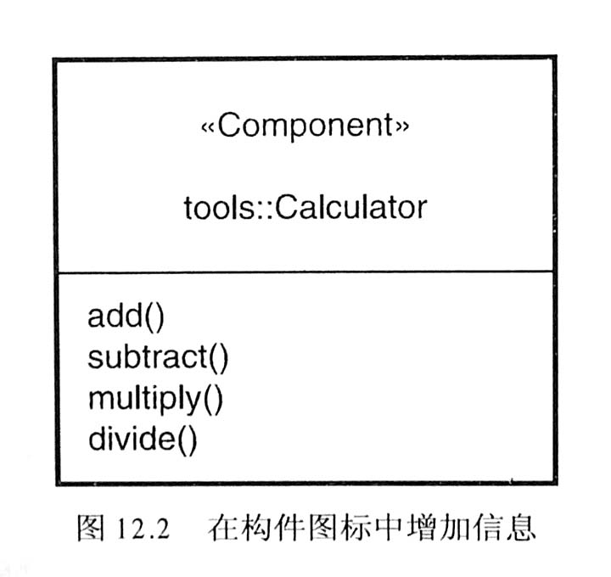
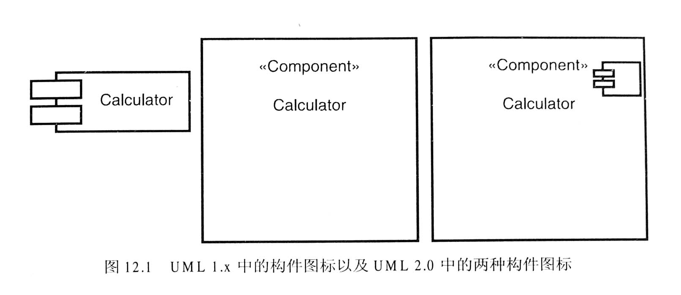
◇ 构件图标
◇ 符号特征
＊ 左侧附有两个小矩形的大矩形框；也可以用一个顶部带关键字《Component》的矩形表示
＊ 构件有自己的名称。如果构件属于一个包，可以在构件名称前面加上包名
＊ 可以在构件图标中列出构件的操作
Notes:
《面向对象技术与UML》
第一部分

Slide 10

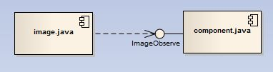
组件和接口之间的两种关系：dependency和realization。
dependency
realization
使用接口的是依赖关系，实现接口的是实现关系。

Slide 11
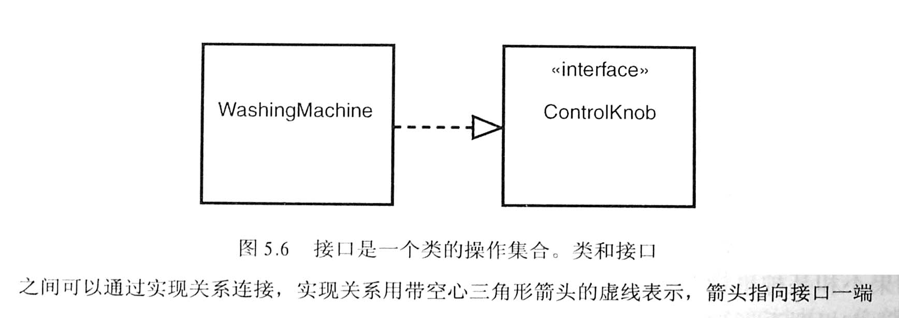
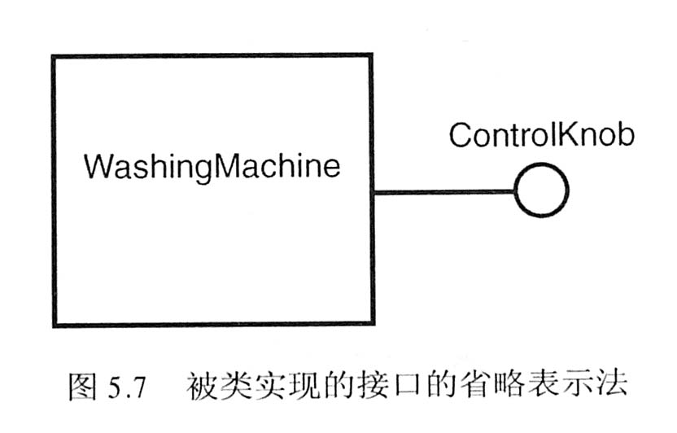
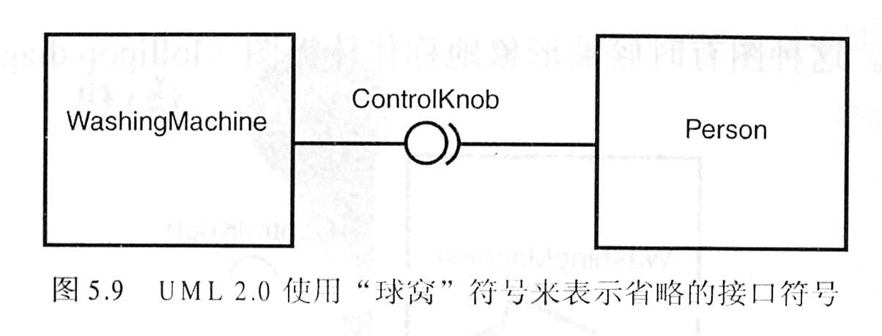
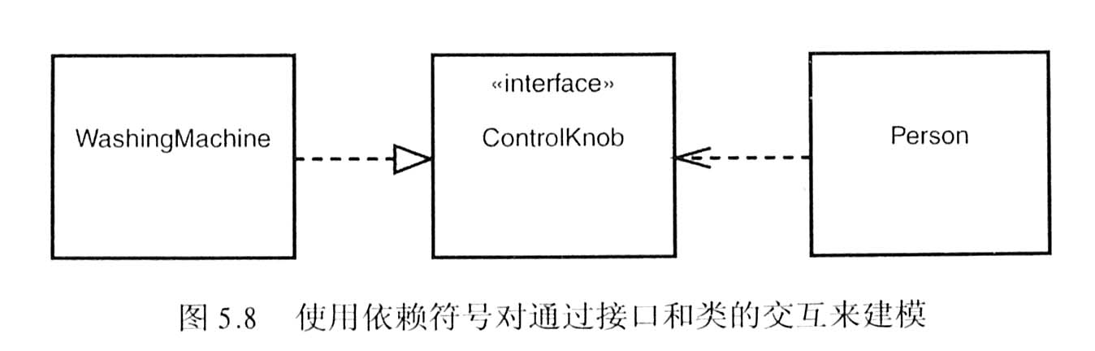
◇ 类的接口表示法
Notes:
《面向对象技术与UML》
第一部分

Slide 12

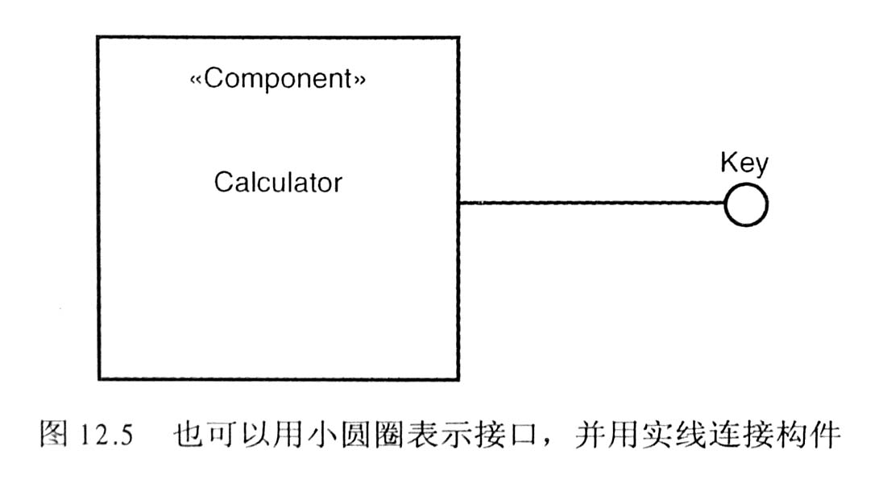
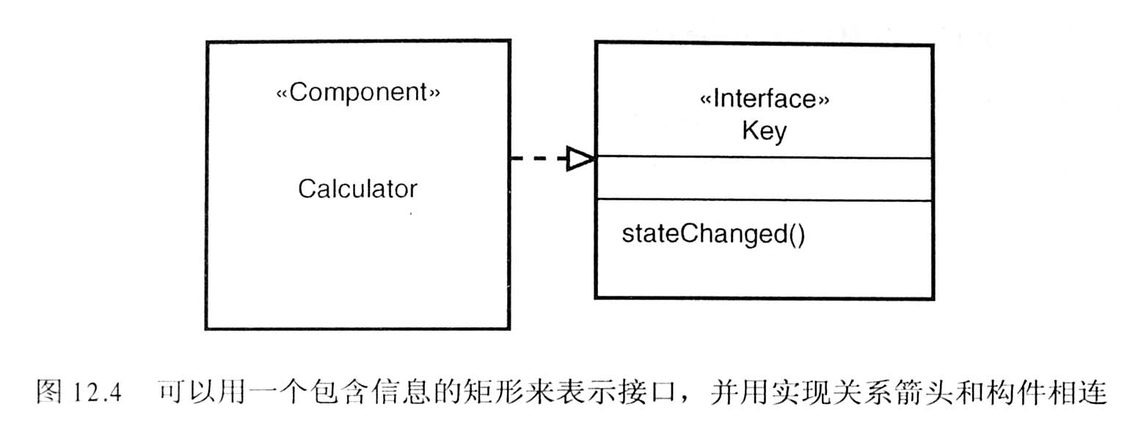
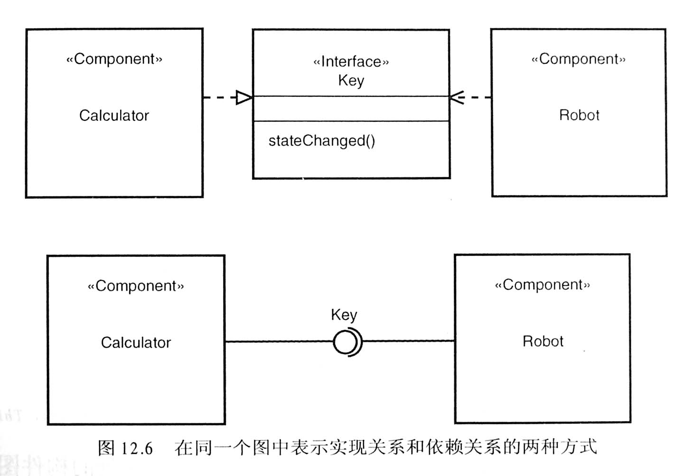
◇ 构件的接口表示法
Notes:
《面向对象技术与UML》
第一部分

Slide 13

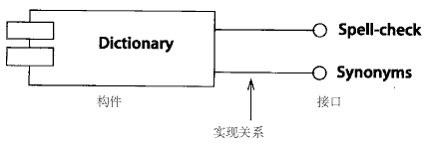
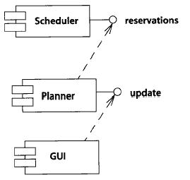
实例1.
图中的构件名称是Dictionary字典。
该构件向外提供两个接口，即两个服务Spell-check拼写检查、Synonyms同义词。
实例2.
图中“Planner计划者”构件向外提供一个“update更新”接口服务。
同时，该构件要求外部接口提供一个“Reservations预定”服务。

Slide 14

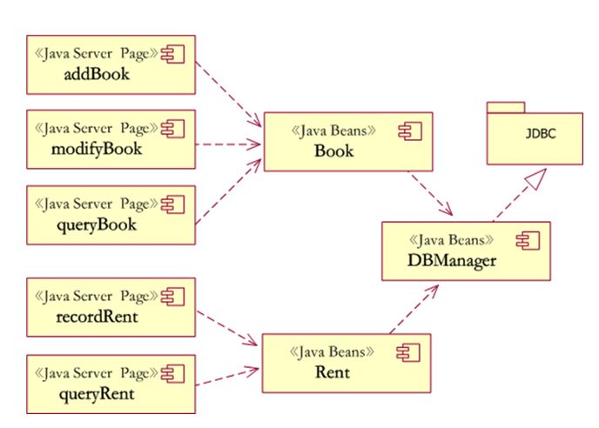
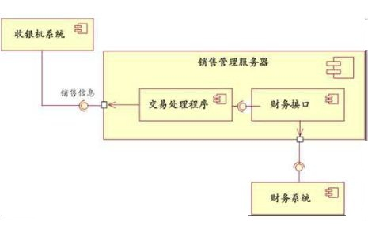

Slide 15
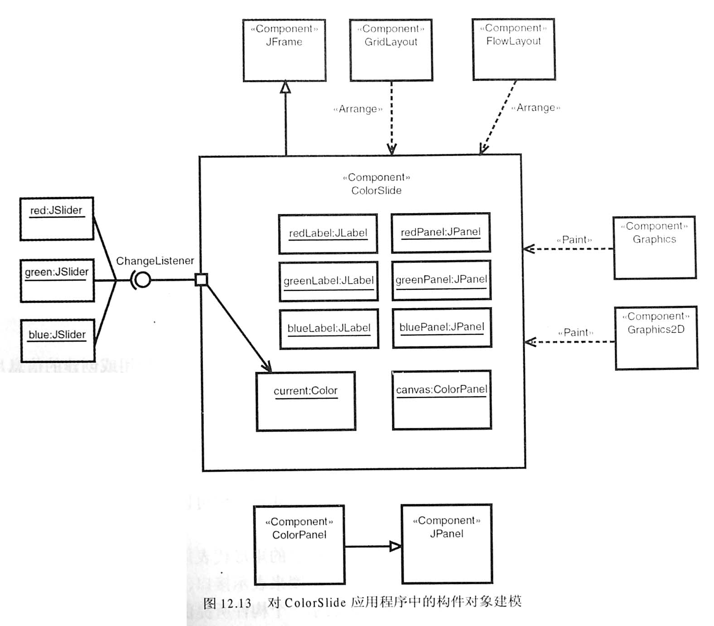
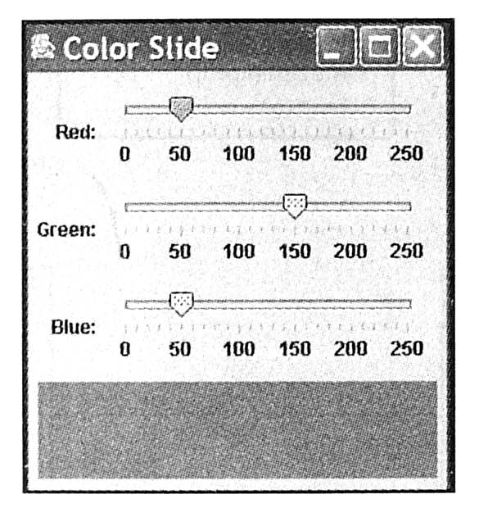
Notes:
《面向对象技术与UML》
第一部分

Slide 16
可执行程序
Main.exe
图形库
Graphic.dll
Circle类
Circle.obj
Square类
Square.obj
Main类
Main.obj
Square类
Square.cpp
Circle.obj类
Circle.cpp
Main类
Main.cpp

Slide 17
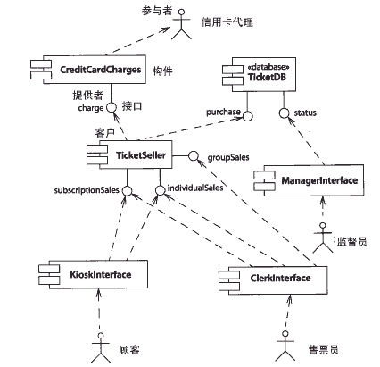
实例3
图中依赖关系包括：
顾客需要信息亭接口提供服务
售票员需要职员接口提供服务
信用卡付款需要信用卡代理提供服务
职员接口需要预订销售、个人销售和团体销售提供服务
管理接口需要数据库状态提供服务
售票处需要付款和购买提供服务
等等……
图中实现关系包括：
信用卡付款提供付款服务
票数据库提供购买和状态查询服务
售票处提供预订购买、个人购买和团体购买服务
情景描述
情景一：
购买个人票可以通过公用信息亭订购也可直接向售票员购买，但购买团体票只能通过售票员。
情景二：
买票的人可以根据任意选择预订销售或个人销售或团体销售中的一种方式，售票处为了方便销售，需要信用卡付款服务的支持，同时也必然需要票数据库处在有票可卖的状况中。
Notes:
kioskn. 凉亭；公用电话亭；报摊

Slide 18
习题
  1. 构件图用于那种建模阶段？
  A.动态建模 B.静态建模
  2. 一个构件只能对特定的另一个构件提供特定的一种服务。这种说法正确吗？
    A.正确 B.错误
  3. 构件图用于描述系统中各物理部件之间的服务的依赖提供关系。这种说法正确吗？
  A.正确 B.错误
  4. 构件图中实线箭头表示服务的依赖，虚线箭头表示服务的提供。这种说法正确吗？
  A.正确 B.错误
习题答案：1.B 2.B 3.A 4.B

Slide 19
13.1 什么是部署图
13.2 应用部署图
13.3 部署图建模风格
13.4 UML“大图”中的部署图
本章小节和习题
什么是部署图 ●
应用部署图 ●
UML“大图”中的部署图 ●
Notes:
《面向对象技术与UML》
第一部分

Slide 20

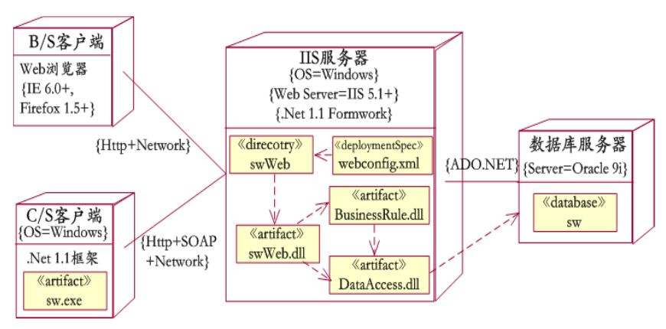
◇ 部署图（deployment diagram）的用途
部署图描述了整个系统的软、硬件的实际配置，它表示了系统在运行期间的体系结构、硬件元素（节点）的构造和软件元素是如何被映射在那些节点之上。即部署图描述系统中的硬件节点及节点之间如何连接的图。
部署图显示了运行软件系统的物理硬件，以及如何将软件部署到硬件上。
部署图也称配置图，实施图。常常用于帮助理解分布式系统
Notes:
《面向对象技术与UML》
第一部分

Slide 21

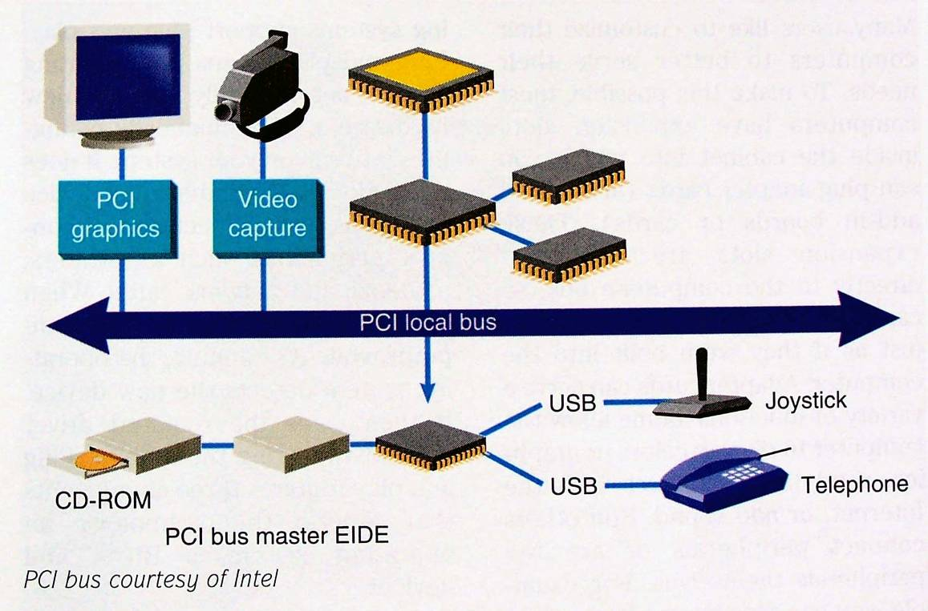
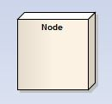
◇ 节点（node）的概念
节点代表一个物理设备以及其上运行的软件系统，一般来说，服务器、工作站和客户机都可以成为一个节点。
节点之间的连线表示系统之间进行交互的通信路径，在UML中称为连接（Connection）
Notes:
《面向对象技术与UML》
第一部分
如图一台Unix主机、一个PC终端、一台打印机、一个传感器等是一个节点

Slide 22
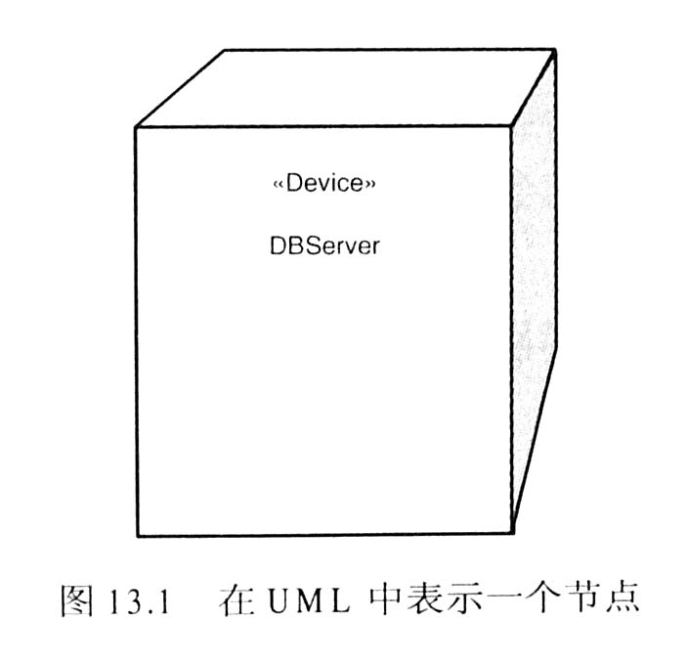
◇ 节点的划分
节点主要划分为两种类型：
＊ 处理器（processor）：能够执行软件构件的节点
＊ 设备（device）：不能执行软件构件的外围硬件，但它通常都具备某种形式的与外部世界的接口。如modem、终端。
节点类型
◇ 符号特征
＊ 用立方体表示
＊ 加关键字<<Device>>
Notes:
《面向对象技术与UML》
第一部分

Slide 23
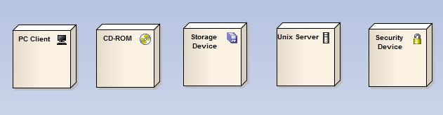
◇ 节点
UML2.0上标准节点原型：
Notes:
《面向对象技术与UML》
第一部分

Slide 24
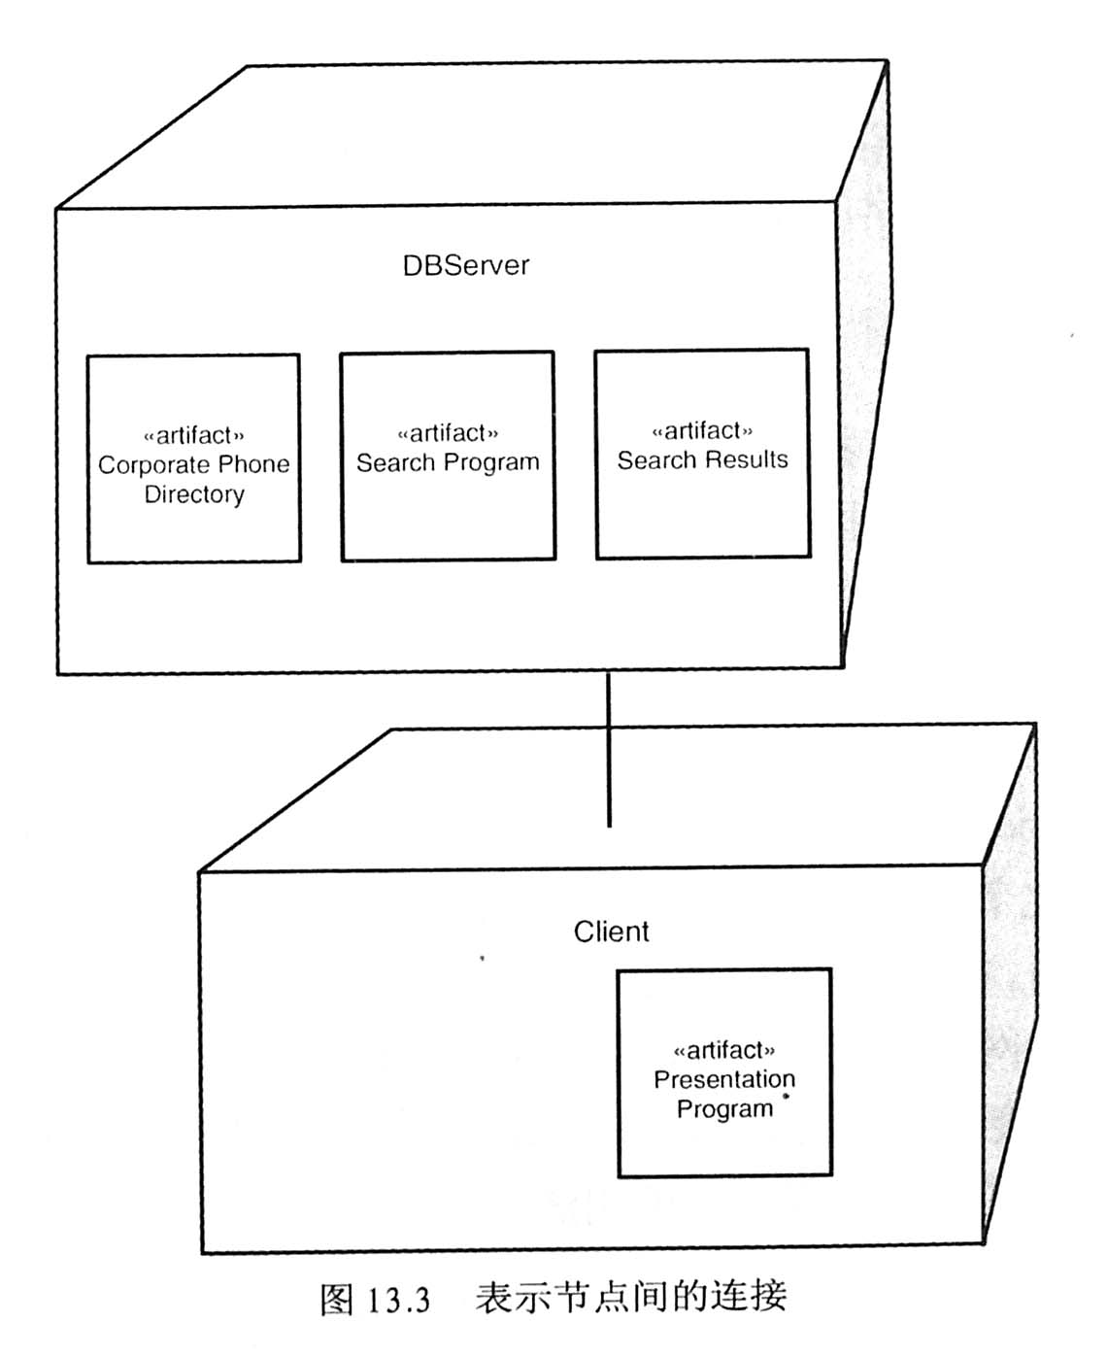
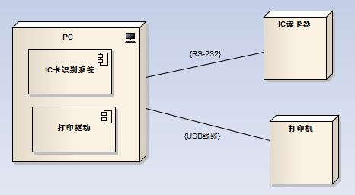
◇ 连接
连接两个节点的一条线，表示了两个节点相连（但不一定要是一段电线或电缆）
Notes:
《面向对象技术与UML》
第一部分
RS232接口就是串口，电脑机箱后方的9芯插座，旁边一般有 "|O|O|" 样标识。

Slide 25

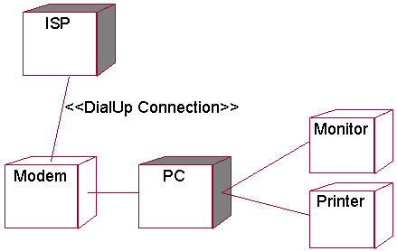
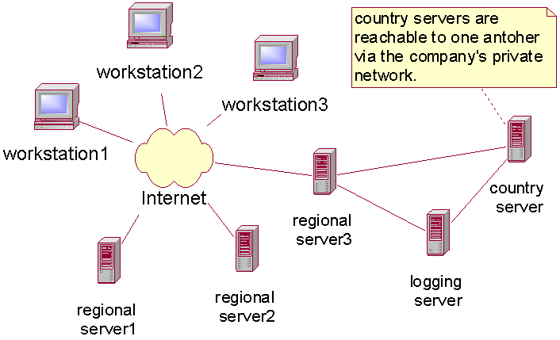
◇ PC和外设及ISP的连接
◇ 对分布式系统建模的例子
Notes:
《面向对象技术与UML》
第一部分
ISP 网络服务提供商

Slide 26
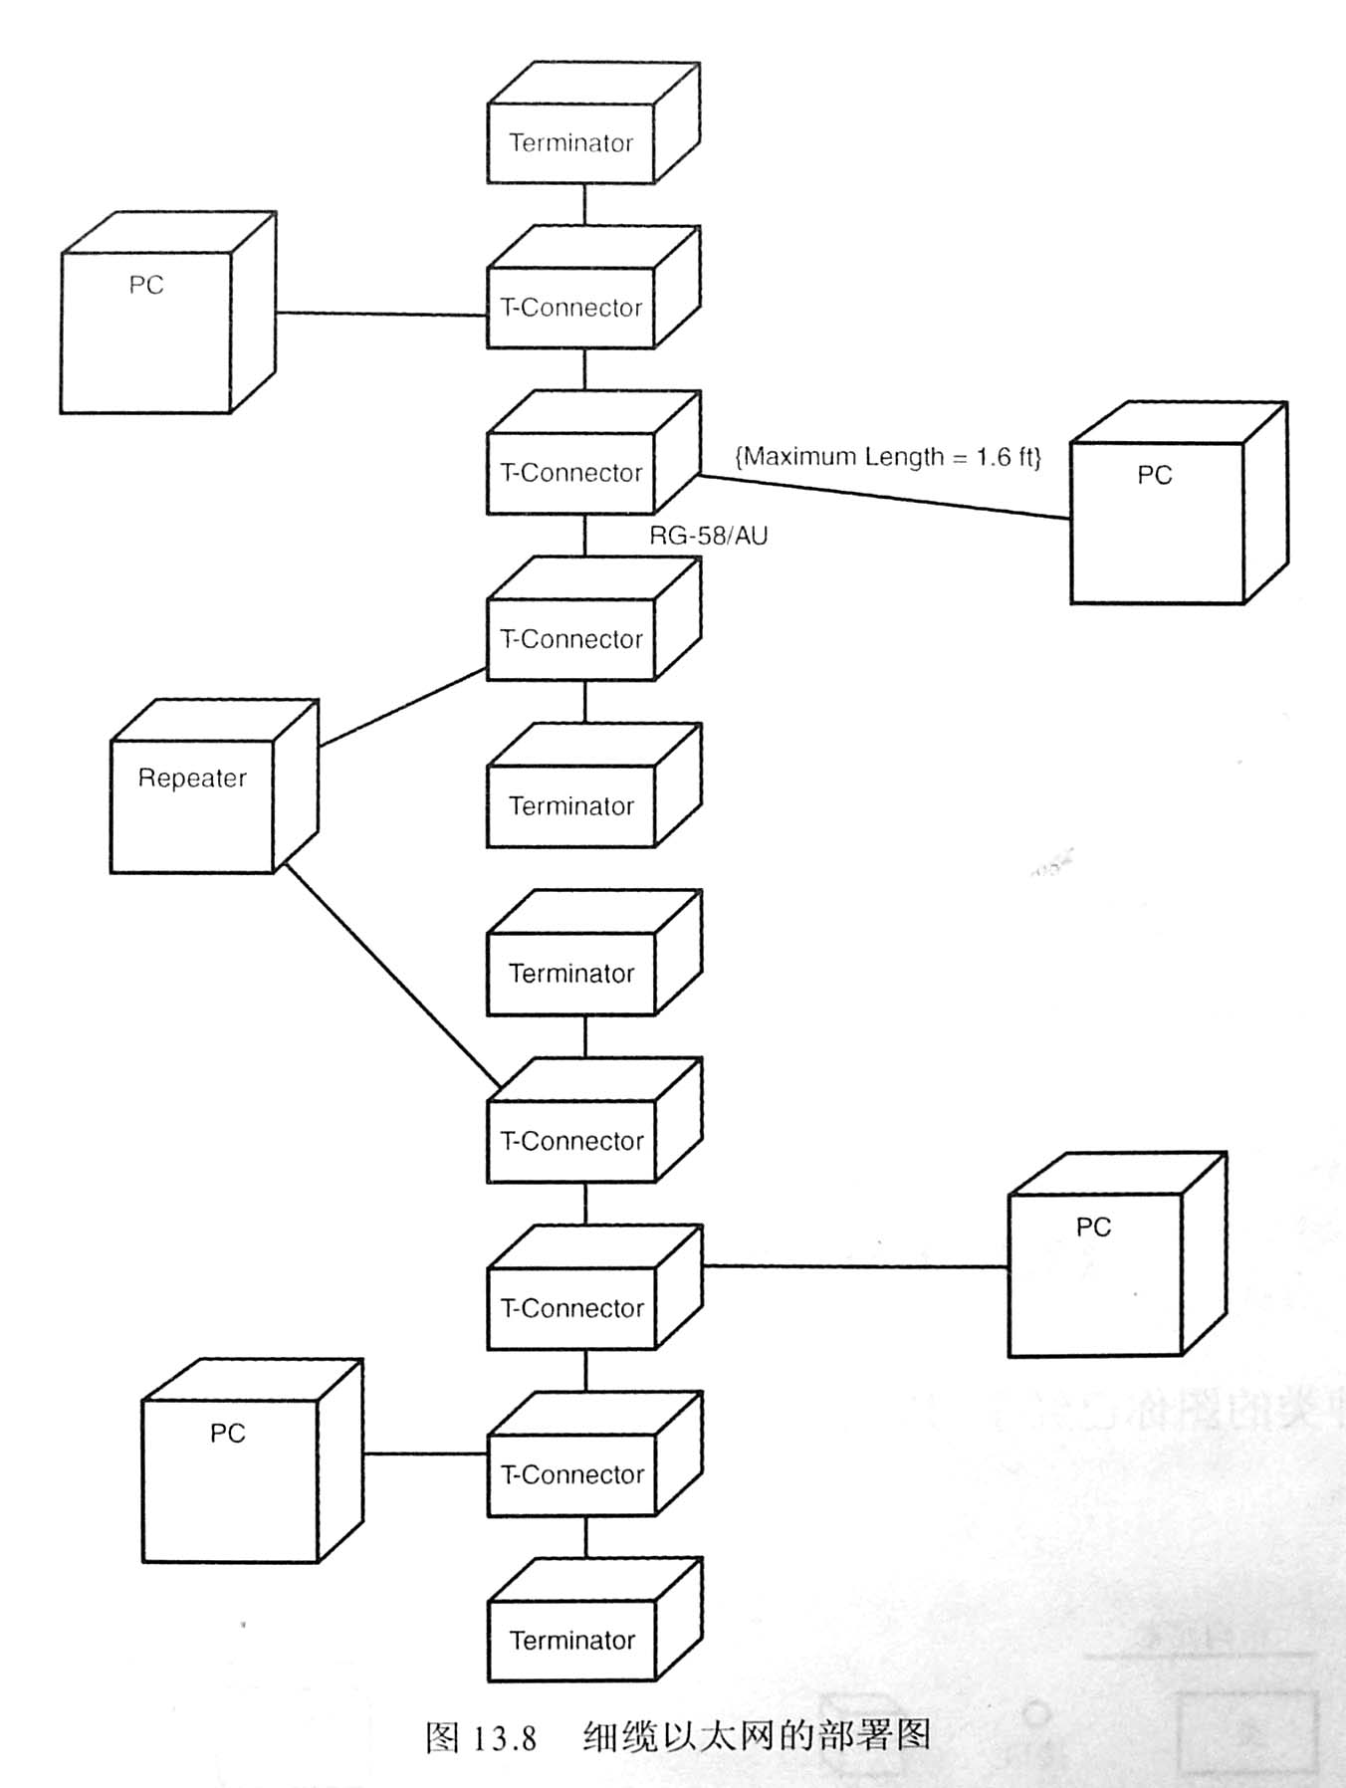
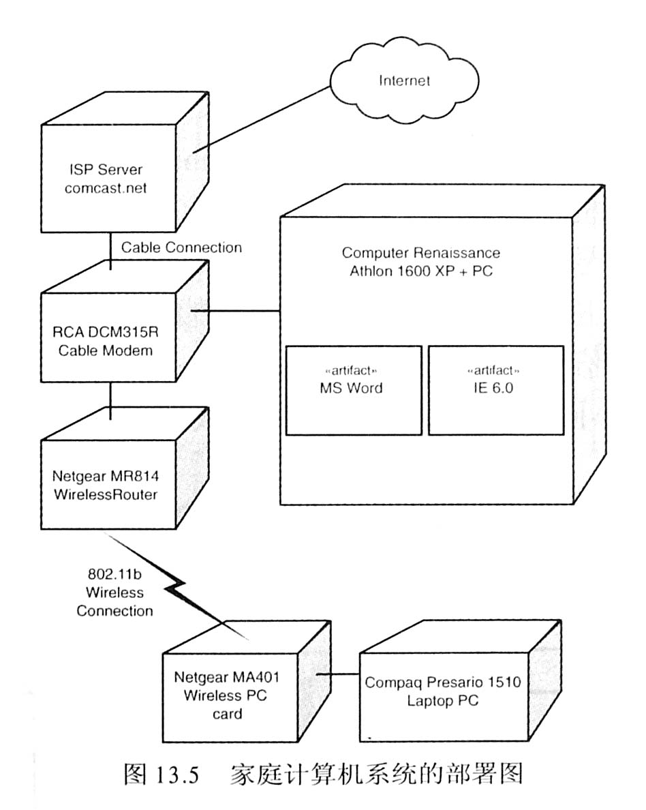
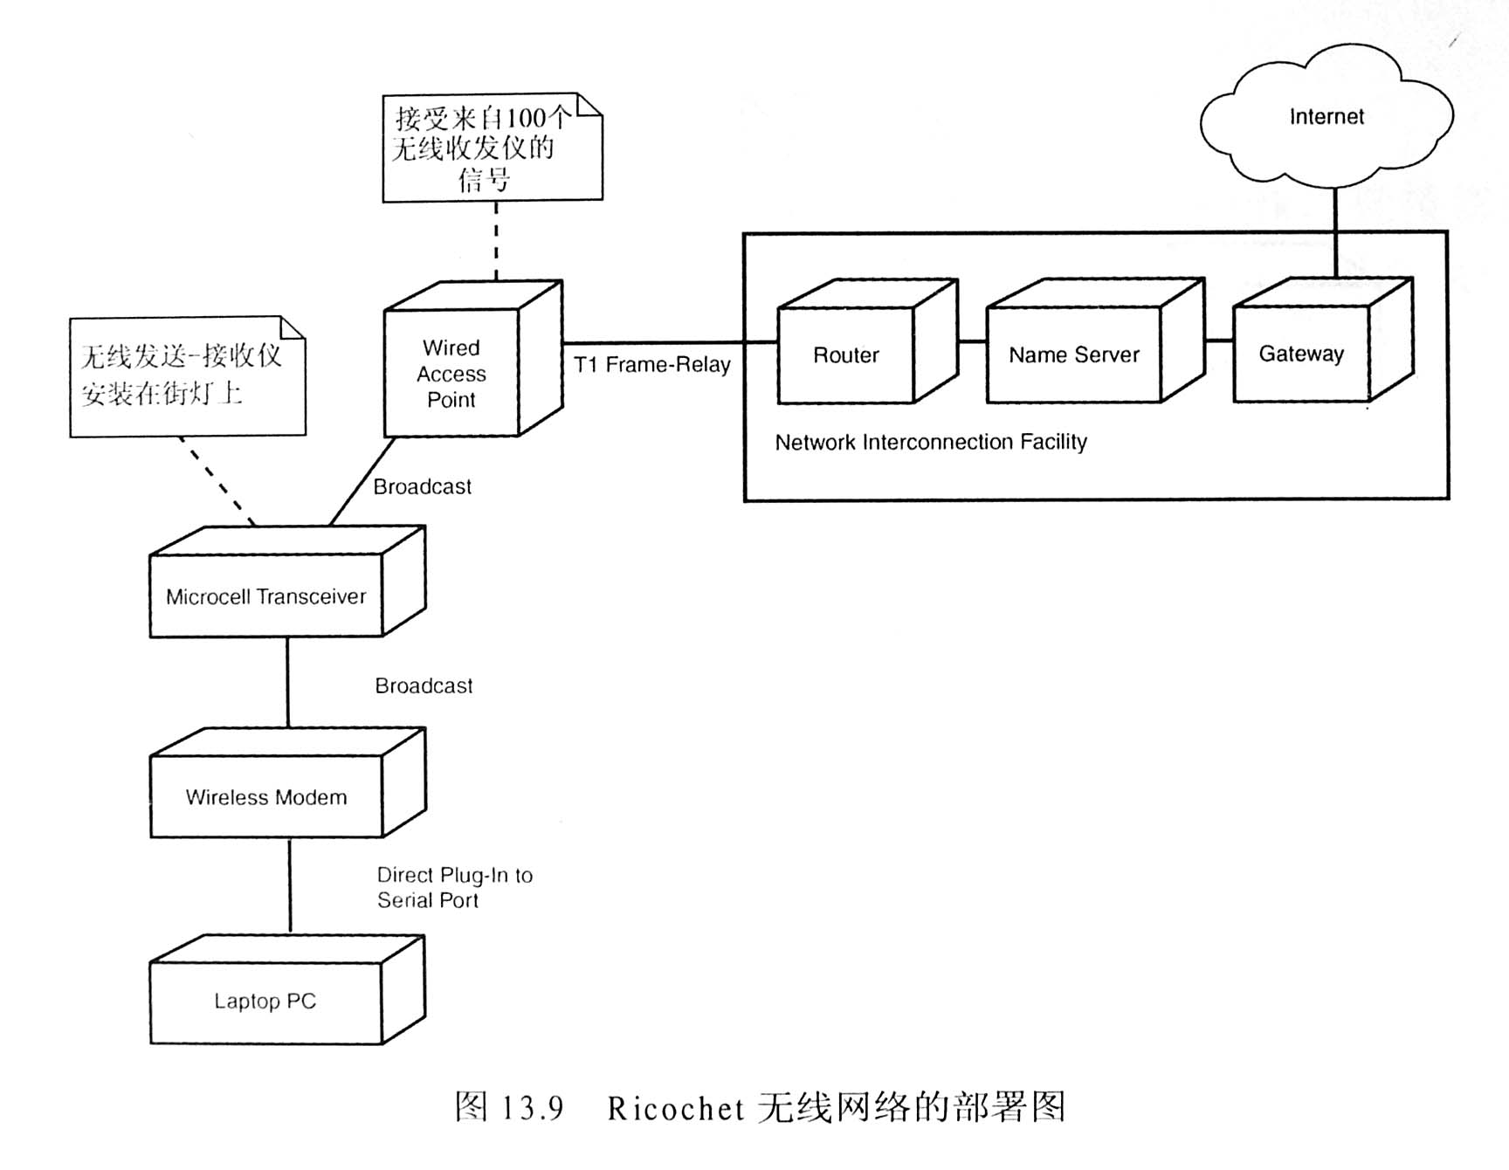
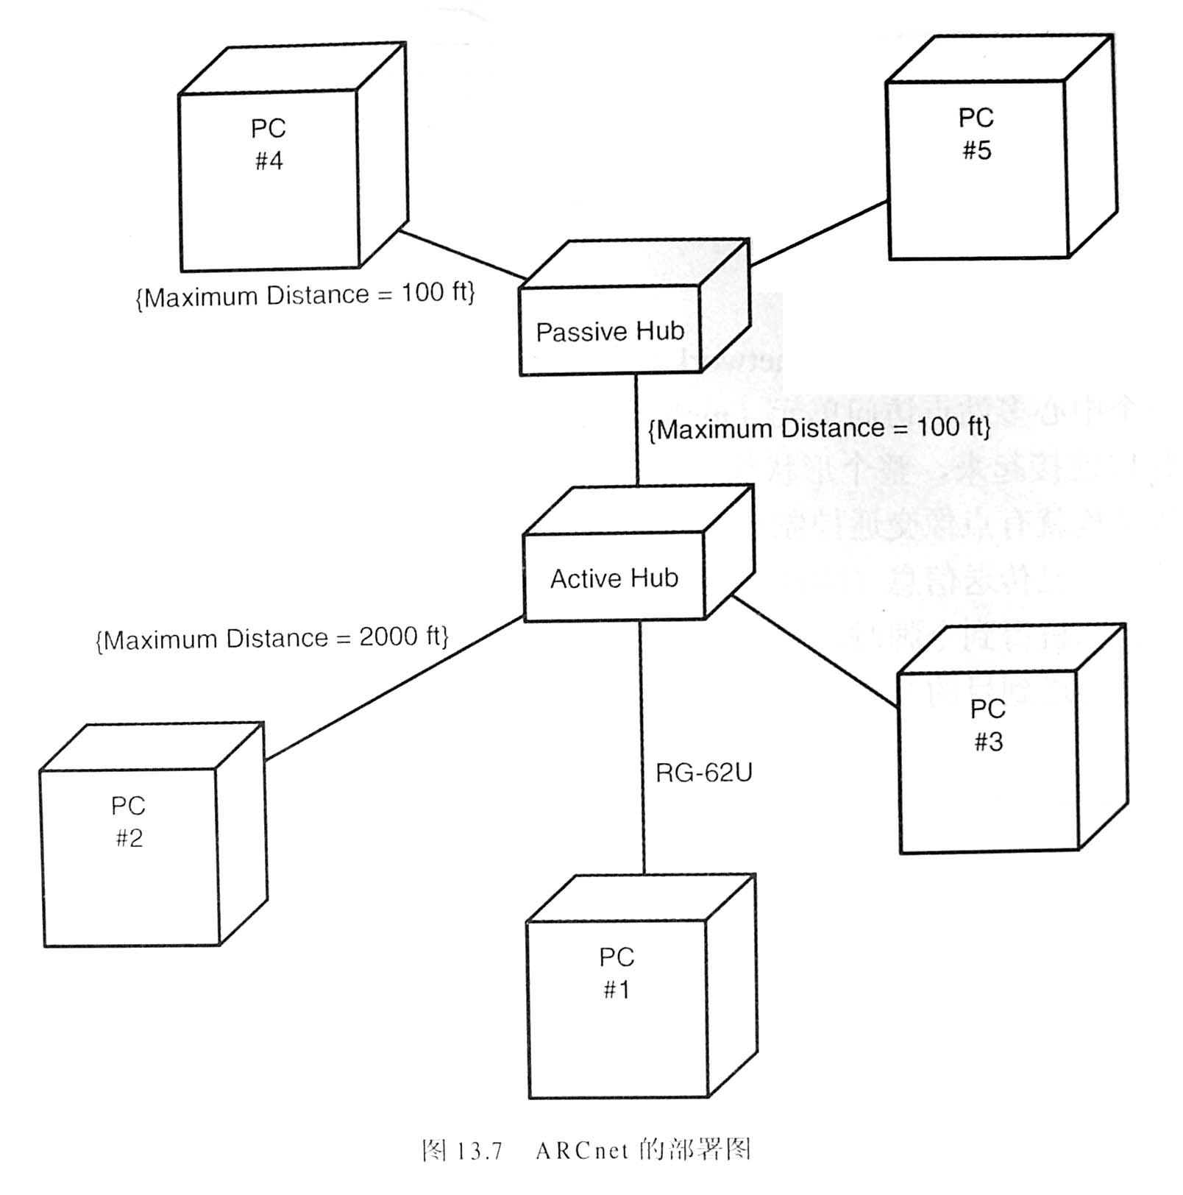
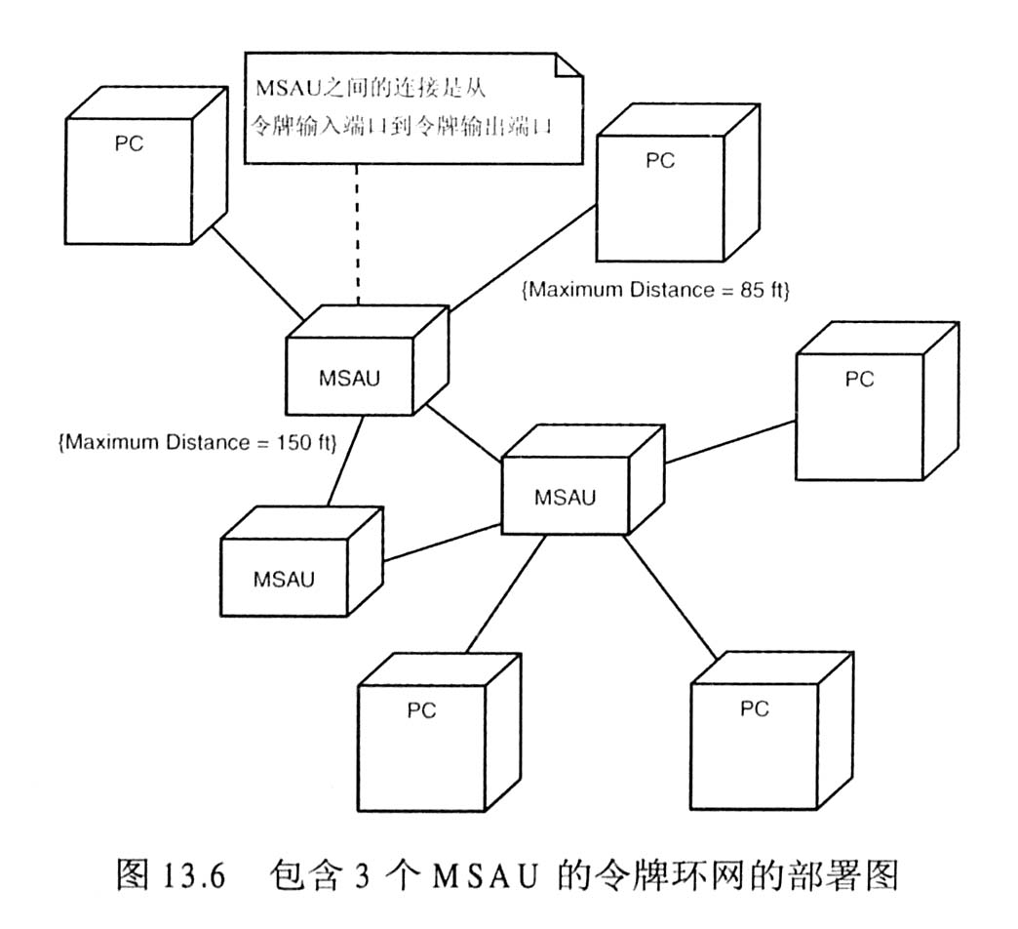
◇ 家用计算机系统
◇ 令牌环网
◇ ARCnet（挂接资源计算机网络）
◇ 细缆以太网
◇ Ricochet无线网
Notes:
《面向对象技术与UML》
第一部分
MSAU是一种专业化集线器，它是用来围绕工作站计算机的环路进行传输。由于数据包看起来像在环中传输，所以在工作站和MAU中没有终结器

Slide 27
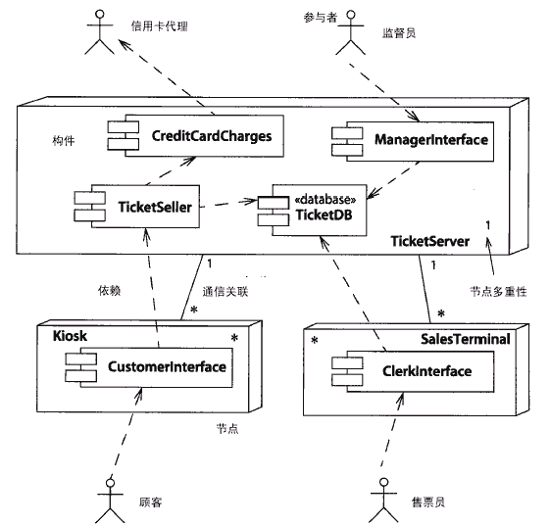
实例2 描述层部署图
描述层部署图表示了系统中的各节点和每个节点包含的构件。
图中包括的各种关系如下：
通信链关系(不带箭头的直线)
TicketServe票服务器与Kiosk信息厅之间存在一对多的通信关联；与SalesTerminal售票终端也存在一对多的通信关联；
依赖关系(带箭头的虚线)
TicketSeller售票构件依赖CreditCardCharges信用卡付款构件和TicketDB票数据库构件提供的服务。
图中顾客购票的情景如下：
顾客通过位于Kiosk节点的顾客接口控件进行购票的操作，该顾客接口构件的购票操作依赖于处于TicketServer节点上的售票构件提供的服务，售票构件要完成售票操作，又要依赖统一节点上信用卡付款构件提供的付款服务和票数据库构件
节点TicketServer(售票服务)上的构件:
CreditCardCharges/ManagerInterface/ TicketSeller/TicketDB
节点Kiosk(信息亭)上的构件:
CustomerInterface
SalesTerminal(销售终端)上的构件:
ClerkInterface

Slide 28

部署图与构件图相同的构成元素：
构件、接口、构件实例、构件向外提供服务、构件要求外部提供的服务。
部署图与构件图的关系：
部署图表现构件实例；
构件图表现构件类型的定义。
部署图偏向于描述构件在节点中运行时的状态，描述了构件运行的环境；
构件图偏向于描述构件之间相互依赖支持的基本关系。

Slide 29

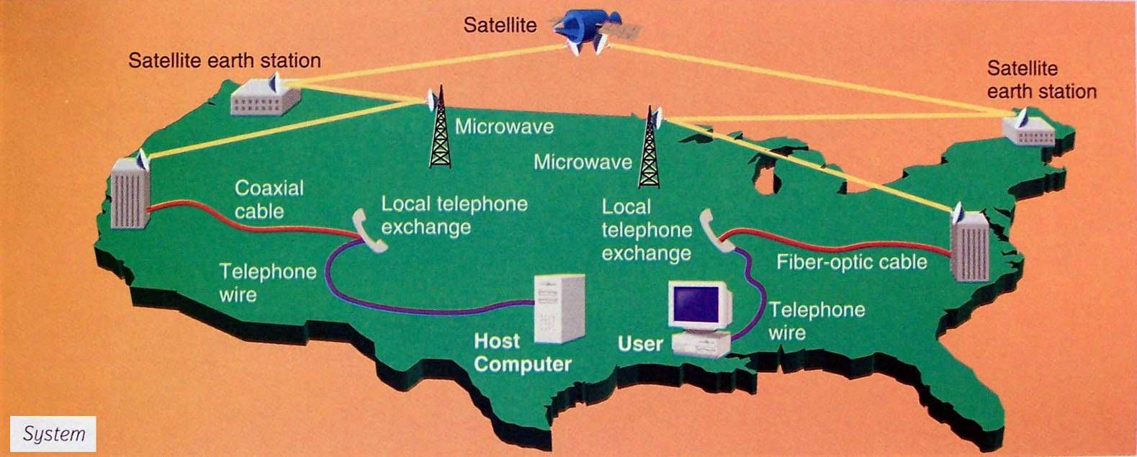
◇ 只对重要的软构件建模
事实上，每个节点可能有几十甚至几百个软构件部署在上面，建模人员的目标不是把所有软构件都描绘出来，而是只描绘那些对理解系统来说至关重要的构件。
如果要探究软构件之间的关系，则采用UML构件图而不是部署图。
◇ 对节点使用可视化的版型
目前还没有关于如何在UML部署图中使用可视化版型的标准，但一般的经验法则是使用能找到的最合适的剪贴图。
Notes:
《面向对象技术与UML》
第一部分

Slide 30

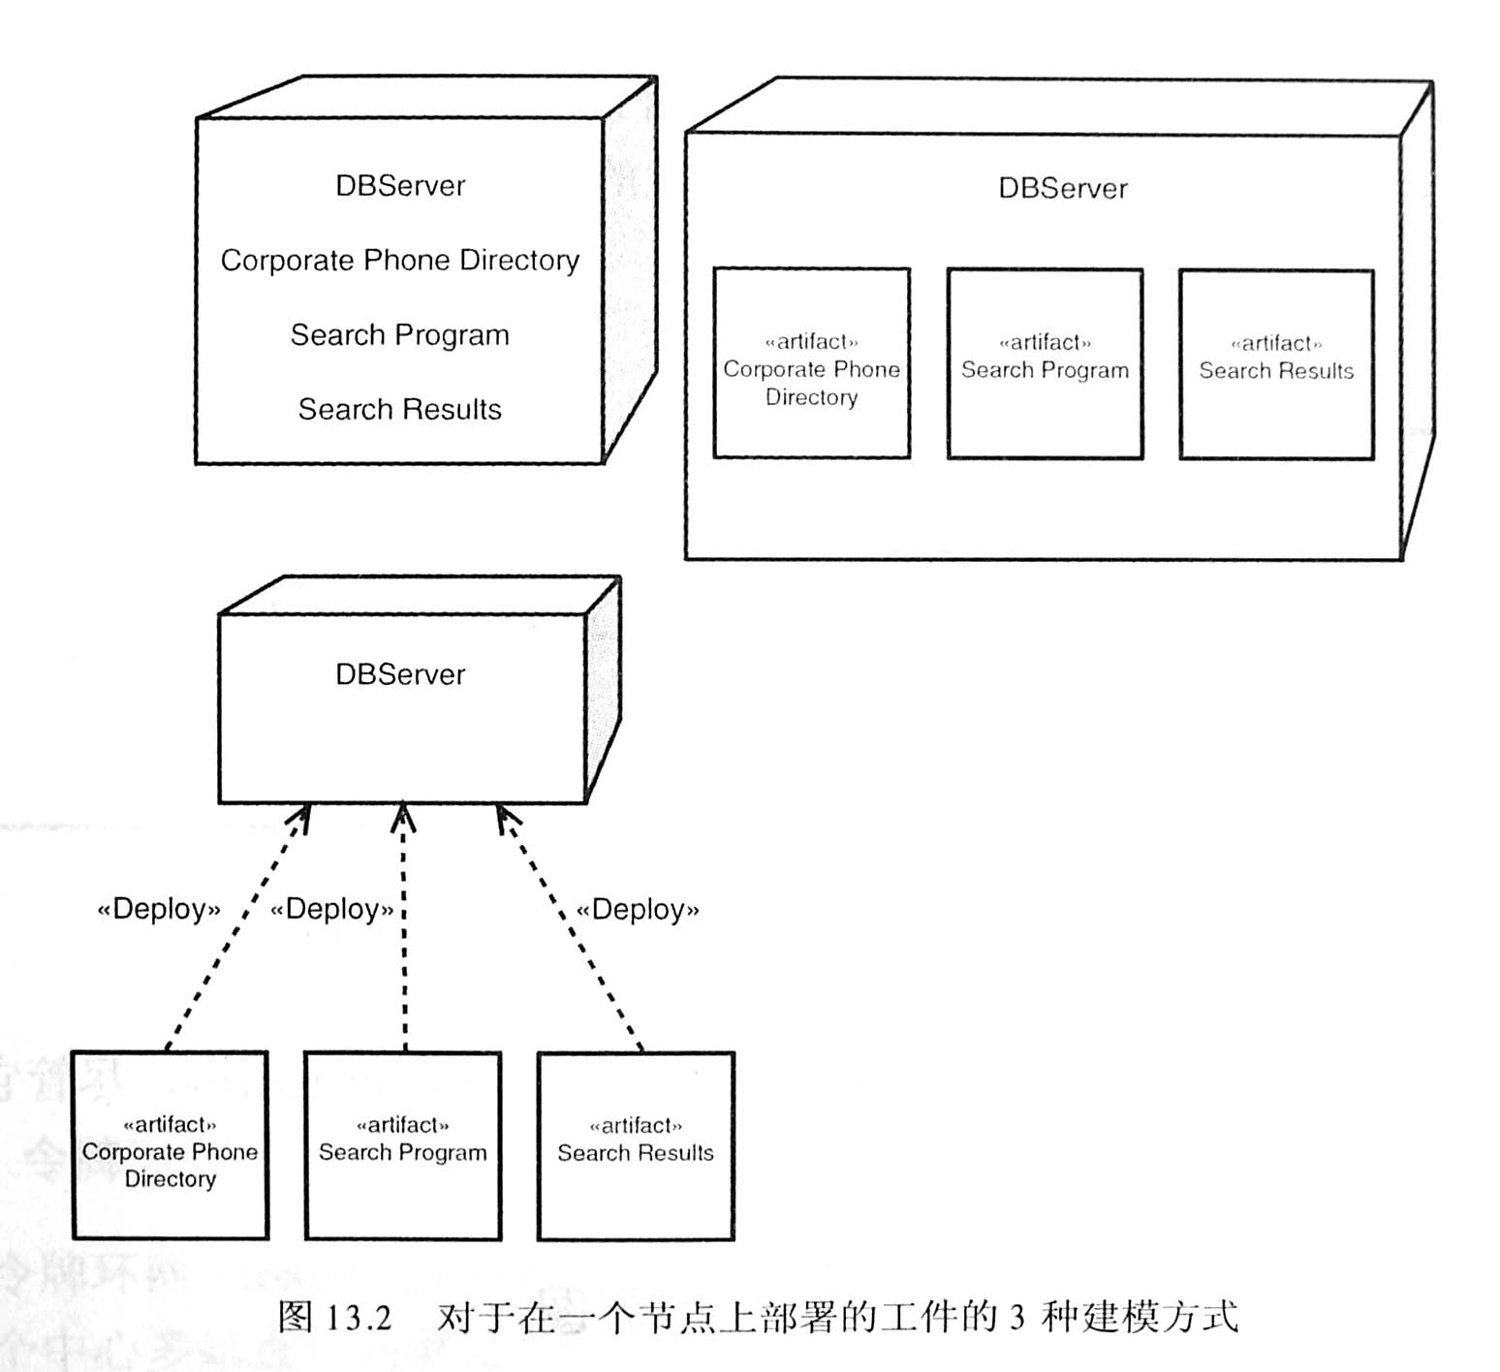
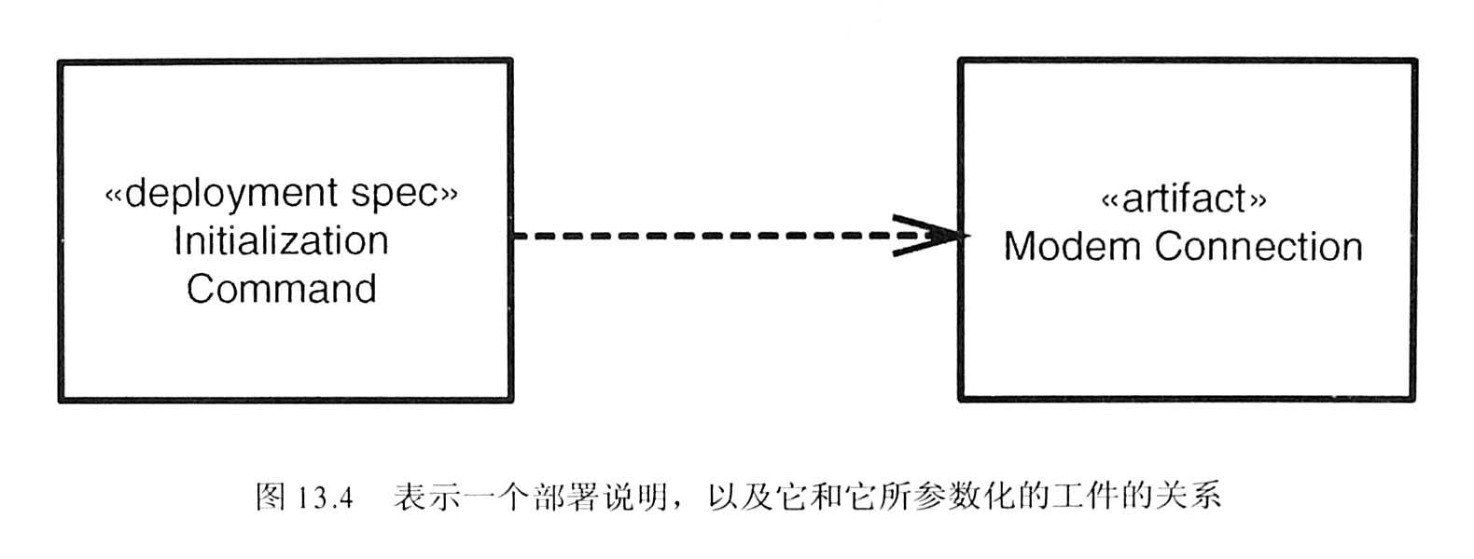
Notes:
《面向对象技术与UML》
第一部分

Slide 31
习题
1.部署图用于那种建模阶段？
A.动态建模 B.静态建模
2.部署图表现构件实例，构件图表现构件类型定义。这种说法正确吗？
A.正确 B.错误
3.部署图中一个节点实例的名称为Server:HostMachine，其中Server是_____，HostMachine是_____。
A.节点名 B.节点类型
4.各节点之间存在着虚线剪头表示的依赖关系，也存在着实线箭头表示的服务提供关系。这种说法正确吗？
A.正确 B.错误
5.“接口”表示_____对外提供的服务。
A.构件 B.节点
习题答案：1.B 2.A 3.B, A 4.B 5.A

